Slide 1
STOCKLY
Sistema de gestión de inventario y reservas para almacén
Trabajo Fin de Ciclo · Desarrollo de Aplicaciones Multiplataforma (DAM) CDM Formación Alcorcón · Curso 2025 / 2026
Adrián Bravo Santos · Miguel Ángel Florido
Tutor: Damián Sualdea Soy

Slide 2
CONTEXTO
El problema en las pymes
Ventas duplicadas
Reservas perdidas
Sin trazabilidad
Dos personas venden la misma unidad a la vez.
Anotaciones en papel u hojas sin control central.
Nadie sabe quién movió qué stock, ni cuándo.
Stockly resuelve los tres con un sistema ligero pero serio: control de concurrencia real, auth por roles y auditoría.

Slide 3
PROPUESTA
Tres piezas, una sola API
01
Web PWA
Instalable en escritorio y móvil. JavaScript vanilla + Service Worker. Modo claro / oscuro.
02
App Android nativa
Kotlin + Jetpack Compose. Diseñada para el flujo del operario de almacén.
03
Backend + MySQL
Node.js / Express, JWT, MySQL 8. Stateless. Desplegado en Railway con HTTPS.

Slide 4
OBJETIVOS
¿Qué nos propusimos?
GENERAL
Aplicación web con extensión móvil para gestionar inventario y reservas, con auth por roles, control de concurrencia y trazabilidad, desplegada en cloud y accesible públicamente.
ESPECÍFICOS
(a) Esquema relacional normalizado.
(b) API REST con JWT y control de acceso por rol.
(c) Reservas concurrentes consistentes: dos paralelas nunca superan el stock.
(d) Frontend SPA instalable como PWA, con modo oscuro.
(e) App Android nativa en Kotlin para el operario.
(f) Despliegue cloud con HTTPS y dominio público.

Slide 5
TECNOLOGÍAS
Stack del proyecto
Backend
Frontend
Android
Cloud / DevOps
Node.js 24 · Express 4
MySQL 8 · mysql2
JWT HS256 · bcrypt
helmet · cors · rate-limit
Vitest + Supertest
JavaScript ES2020 vanilla
CSS3 con design tokens
Service Worker
Web App Manifest
Modo claro / oscuro
Kotlin · Jetpack Compose
Retrofit + OkHttp
Navigation Compose
Encrypted SharedPrefs
Android Keystore
Railway PaaS
Nixpacks
MySQL gestionado
HTTPS automático
Deploy continuo (push → deploy)

Slide 6
ARQUITECTURA
Una API, dos clientes, un origen de verdad
Navegador (PWA)
Android nativo
JS vanilla · Service Worker
Kotlin · Jetpack Compose
HTTPS · Authorization: Bearer <JWT>
Backend Node.js + Express (stateless)
helmet · cors · rate-limit · JWT · requireRole | /api/auth · /api/productos · /api/categorias · /api/reservas · /api/admin
MySQL 8
5 tablas · FK con ON DELETE · índices · ENUM

Slide 7
BASE DE DATOS
Modelo relacional · 5 tablas
usuarios
categorias
productos
reservas
movimientos
id PKemail UNIQUEpassword_hashrol ENUMcreated_at
id PKnombreslug
id PKsku UNIQUEnombre · preciostock · stock_mincategoria_id FK
id PKusuario_id FKproducto_id FKcantidadestado ENUM
id PKproducto_id FKtipo (entrada/salida)cantidad · tsusuario_id FK
Integridad en el motor: ENUM para estados · FK con ON DELETE explícito · índices secundarios sobre SKU, email y estado.

Slide 8
DECISIÓN CLAVE · 1 / 2
Autorización por roles en dos capas
Tres roles: cliente · operario · admin.
Frontend oculta acciones por rol (UX).
Backend aplica la barrera real con requireRole().
El rol viaja firmado en el JWT: el cliente no puede modificarlo.
Añadir una ruta protegida es UNA línea.
// backend/src/middleware/auth.js
function requireRole(...roles) {
return (req, res, next) => {
if (!req.user)
return res.status(401).json({ error: 'No autenticado' });
if (!roles.includes(req.user.rol))
return res.status(403).json({ error: 'Permisos insuficientes' });
next();
};
}
// uso en una ruta:
router.delete('/:id',
authRequired,
requireRole('admin'),
handler);

Slide 9
DECISIÓN CLAVE · 2 / 2
Concurrencia: dos reservas, una unidad
Escenario: dos clientes piden la última unidad a la vez.
Solución: BLOQUEO PESIMISTA a nivel de fila en BD.
Transacción → SELECT … FOR UPDATE sobre el producto.
El segundo cliente espera; si el stock cae a 0, recibe HTTP 409.
Cubierto por test automatizado de concurrencia simulada.
// pseudo-flujo en POST /api/reservas
await conn.beginTransaction();
const [[p]] = await conn.execute(
'SELECT stock FROM productos WHERE id = ? FOR UPDATE',
[productoId]
);
if (p.stock < cantidad) {
await conn.rollback();
return res.status(409).json({
error: 'Stock insuficiente'
});
}
await conn.execute(
'INSERT INTO reservas (...) VALUES (...)',
[...]
);
await conn.commit();

Slide 10
APLICACIÓN WEB
Frontend SPA · instalable como PWA
Un solo index.html, vistas que se intercambian con CSS.
JavaScript ES2020 vanilla, sin framework. Bundle bajo control.
Service Worker → arranque < 1 s en segundo acceso.
Web App Manifest → instalable en escritorio y móvil.
Modo claro / oscuro con design tokens en CSS.
Wrapper api() centraliza JWT, errores y logout en 401.
Pantallas principales
Login
Todos
Catálogo · filtros + búsqueda
Cliente / Operario
Detalle producto + modal reserva
Cliente
Mis reservas
Cliente
Cola de reservas
Operario
Dashboard KPIs · inventario · usuarios · CSV
Admin

Slide 11
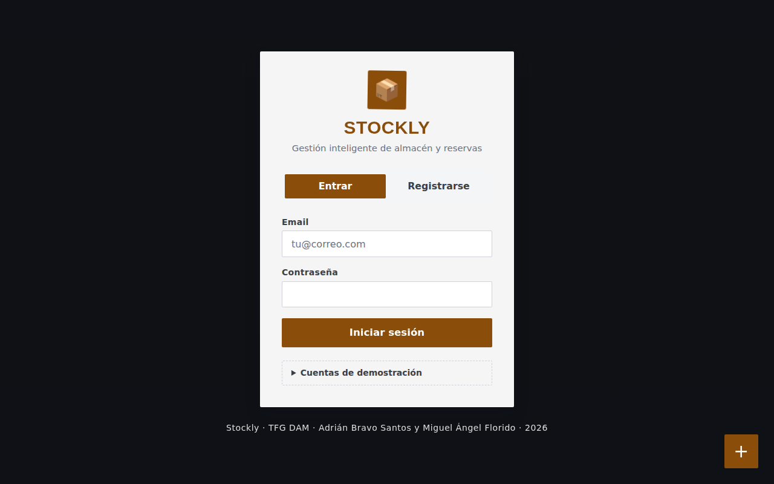
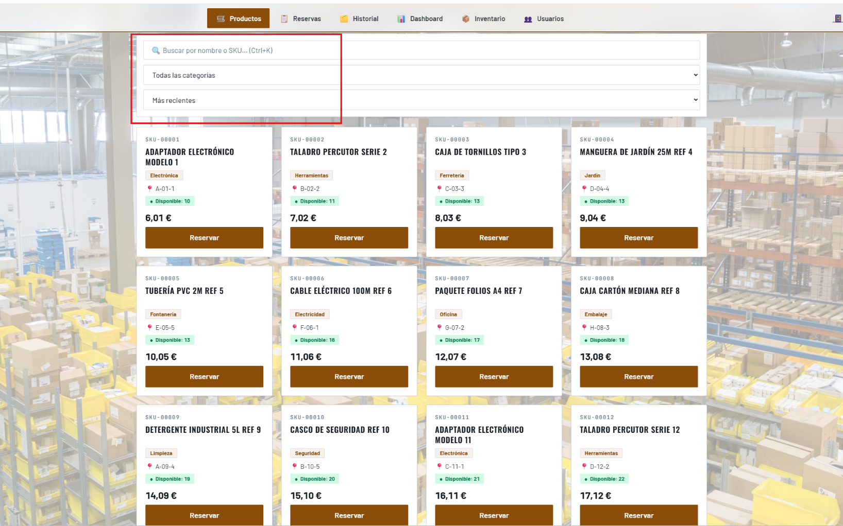
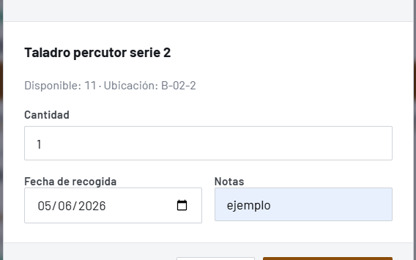
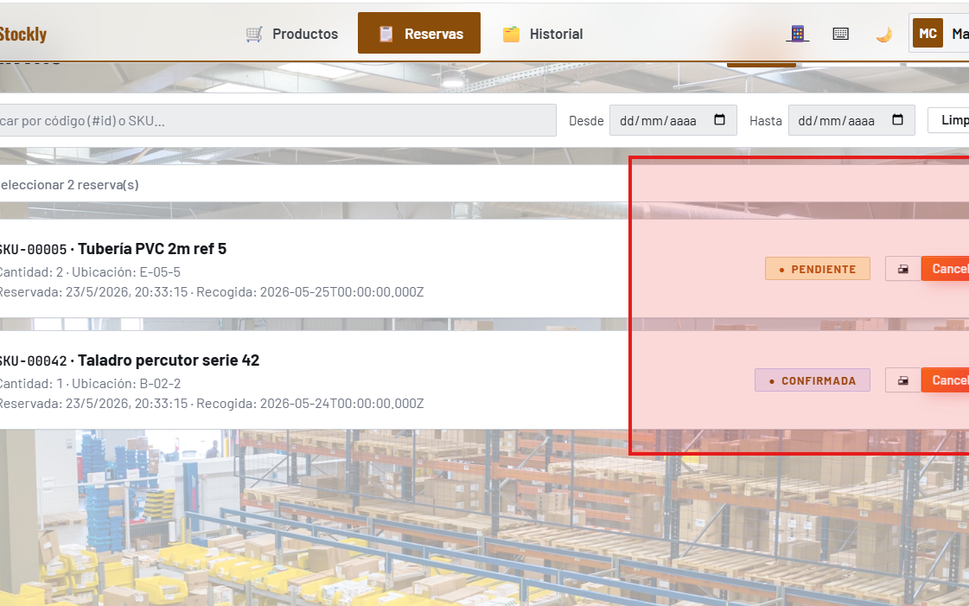
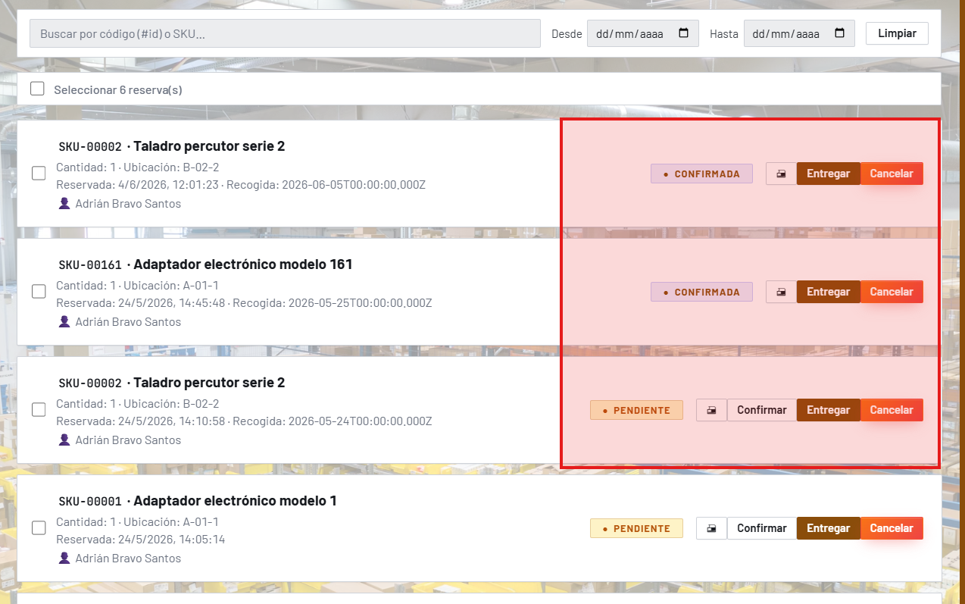
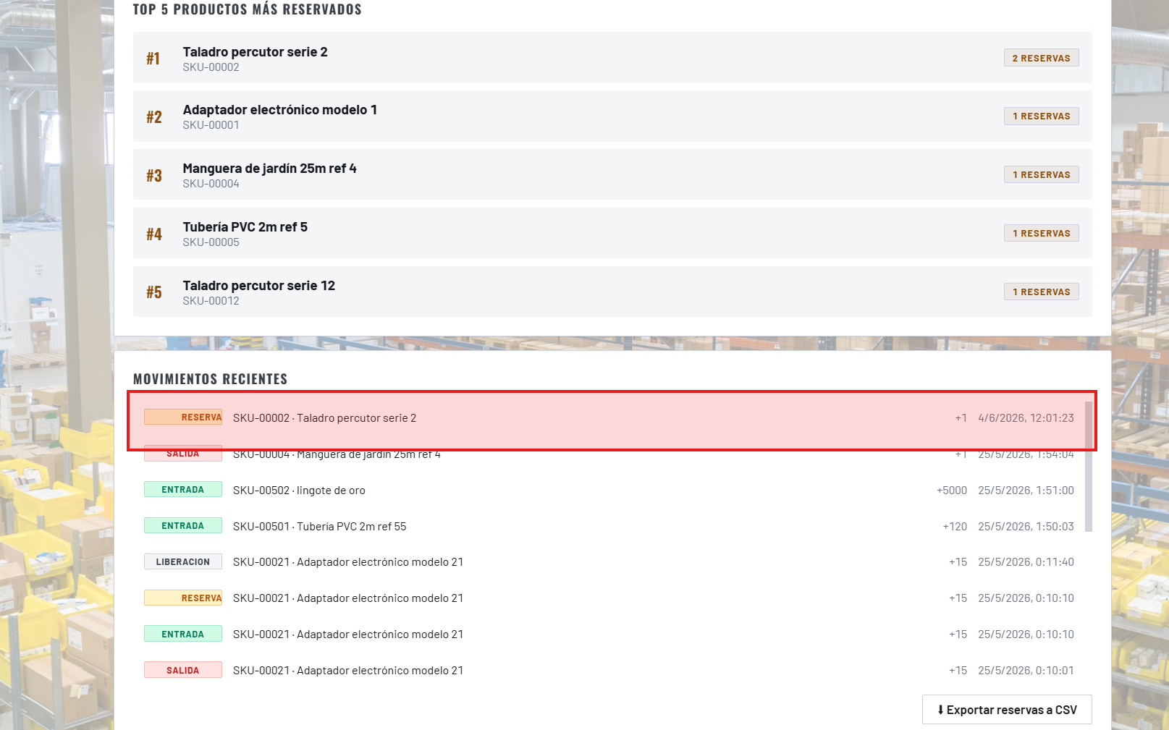
CAPTURAS · APLICACIÓN WEB
La web en uso · cliente, operario y dashboard
Login con JWT
Catálogo · búsqueda y filtros
Detalle + reserva
Mis reservas (cliente)
Cola de reservas (operario)
Dashboard de KPIs (admin)

Slide 12
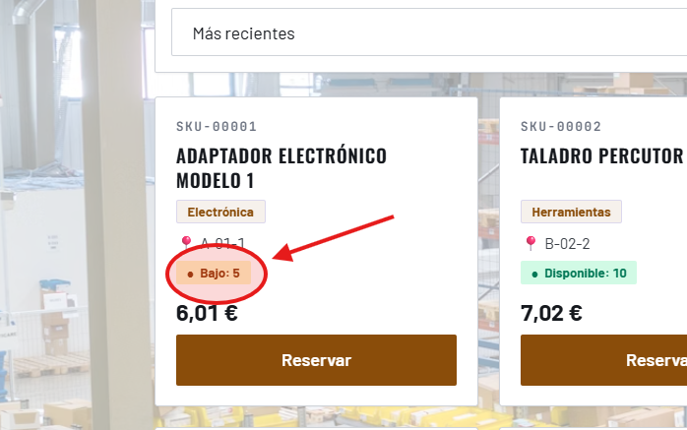
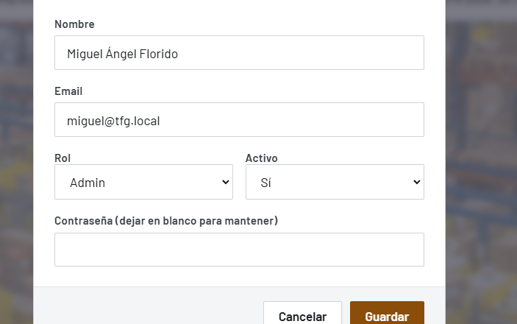
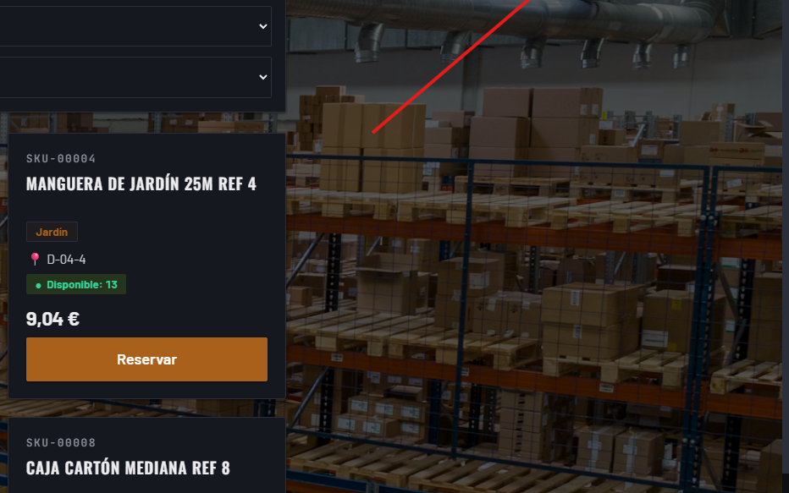
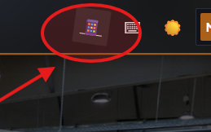
CAPTURAS · APLICACIÓN WEB
Administración, modo oscuro e instalación
Inventario · alerta de stock bajo
Gestión de usuarios (admin)
Modo oscuro
Descarga del APK Android

Slide 13
APLICACIÓN MÓVIL
App Android nativa para el operario
01
02
03
04
Login
Lista reservas
Detalle
Incidencia
Email + contraseña → JWT. Sesión persistente.
Activas por defecto. Cliente, producto, fecha, estado.
Historial · botones Confirmar / Entregar contextuales.
Tipo (rotura / faltante / mal estado / otro) + texto.
Detalles técnicos
• Kotlin + Jetpack Compose · Navigation Compose · single-activity. • Retrofit + OkHttp + AuthInterceptor (inyecta JWT en cada petición). • JWT cifrado con EncryptedSharedPreferences + Android Keystore. • BASE_URL por build variant: 10.0.2.2 (debug) / Railway (release).

Slide 14
INFRAESTRUCTURA
Despliegue en Railway · deploy continuo
git push
▶
Webhook
▶
Nixpacks
▶
Run
▶
HTTPS
main
GitHub → Railway
npm ci --omit=dev
node server.js
subdominio público
Variables de entorno
Acceso público
MYSQL_URL
plugin MySQL de Railway
Web (PWA)
tfgdam-production.up.railway.app/
JWT_SECRET
≥ 256 bits (crypto.randomBytes)
JWT_EXPIRES_IN
8h
API REST
tfgdam-production.up.railway.app/api/
CORS_ORIGIN
mismo origen
Health
NODE_ENV
production
tfgdam-production.up.railway.app/api/health

Slide 15
CALIDAD & RESULTADOS
Pruebas, métricas y entregables
500
< 200 ms
3
3
productos · catálogo seed
listado catálogo
roles · auth por capas
suites Vitest sobre flujos críticos
Tests automatizados
Funcionalidades entregadas
auth.test.js — registro, login, JWT, rate limit.
productos.test.js — CRUD, filtros, paginación, roles.
reservas.test.js — stock + CONCURRENCIA SIMULADA.
Stack: Vitest + Supertest contra BD real.
Dashboard de KPIs agregados.
Importación y exportación CSV.
Albarán A4 imprimible al entregar.
Modo oscuro · instalador Windows · APK Android.

Slide 16
DEMO EN VIVO
2 — 3 minutos
① Cliente — login, catálogo, reservar. ② Operario — cola, confirmar, entregar. ③ Admin — dashboard KPIs. ④ Android — lista, detalle, incidencia.
Plan B: capturas en las slides anteriores.

Slide 17
CIERRE
Conclusiones y mejoras futuras
Objetivos cumplidos
Mejoras futuras
API REST con JWT y control por roles.
Reservas concurrentes consistentes (FOR UPDATE).
Frontend SPA instalable como PWA, modo oscuro.
App Android nativa funcional para el operario.
Despliegue cloud público con HTTPS.
Tests automatizados sobre flujos críticos.
Documentación OpenAPI / Swagger.
Validación centralizada con Zod.
Workflow formal en GitHub Actions.
Escáner de código de barras (CameraX + ML Kit).
Cola offline con Room en la app Android.
BiometricPrompt antes de exponer la sesión.
Accesibilidad WCAG AA completa.

Slide 18
Gracias.
¿Preguntas?
Web · https://tfgdam-production.up.railway.app/
Adrián Bravo Santos · Miguel Ángel Florido · Tutor: Damián Sualdea Soy

